Slide 1
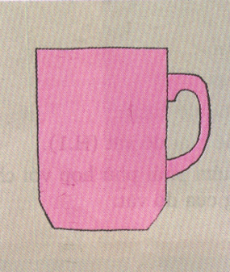
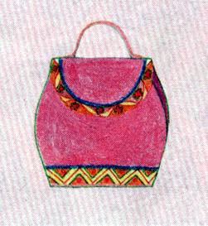
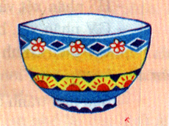
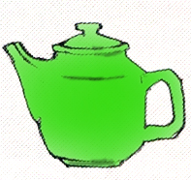
Mĩ thuật – Bài 10: Vẽ trang trí.
Trang trí đối xứng qua trục.
I- Quan sát, nhận xét.
- Họa tiết là những hình hoa, lá, chim, thú, con người… được cách điệu (đơn giản) mang yếu tố trang trí cao.
H.1
H. 2
H.3
H. 4

Slide 2
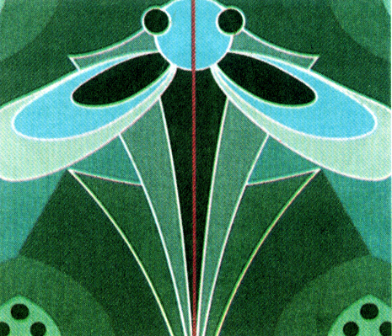
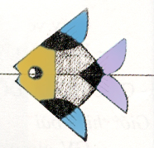
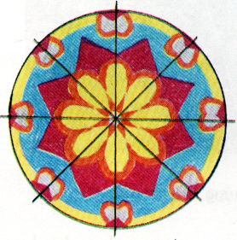
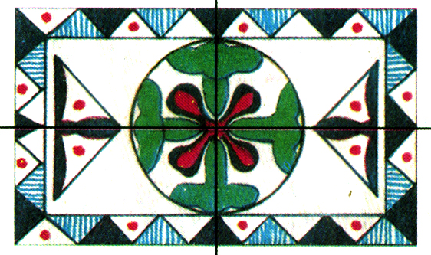
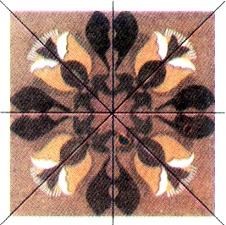
Mĩ thuật – Bài 10: Vẽ trang trí.
Trang trí đối xứng qua trục.
I- Quan sát, nhận xét.
- Họa tiết là những hình hoa, lá, chim, thú, con người… được cách điệu “đơn giản” mang yếu tố trang trí cao.
- Trang trí đối xứng qua 1, 2 hay nhiều trục.
- Trang trí đối xứng tạo cho hình trang trí có vẻ đẹp cân đối, hài hòa, đẹp mắt.
H. 1
H. 2
H. 4
H. 3
H. 5

Slide 3
Mĩ thuật – Bài 10: Vẽ trang trí.
Trang trí đối xứng qua trục.
I- Quan sát, nhận xét.
- Họa tiết là những hình hoa, lá, chim, thú, con người… được cách điệu (đơn giản) mang yếu tố trang trí cao.
- Trang trí đối xứng qua 1, 2 hay nhiều trục.
- Trang trí đối xứng tạo cho hình trang trí có vẻ đẹp cân đối, hài hòa, đẹp mắt.
II- Cách vẽ.
Gồm 4 bước : + B1 : Kẻ các trục đối xứng.
+ B2 : Vẽ các mảng chính, phụ.
+ B3 : Vẽ họa tiết phù hợp với các mảng.
+ B4 : Vẽ màu theo ý thích.

Slide 4
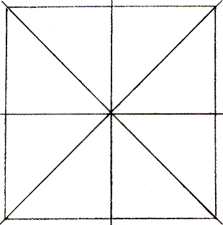
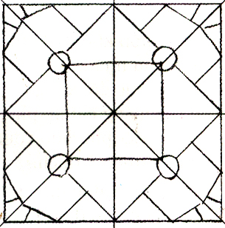
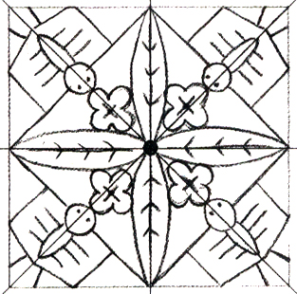
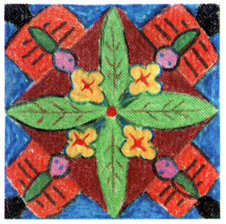
B1 : Kẻ các trục đối xứng
B2 : Vẽ các mảng chính phụ.
B3 : Vẽ họa tiết phù hợp với các mảng.
B4 : Vẽ màu theo ý thích.

Slide 5
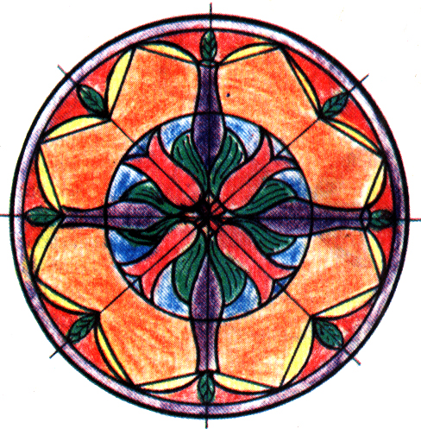
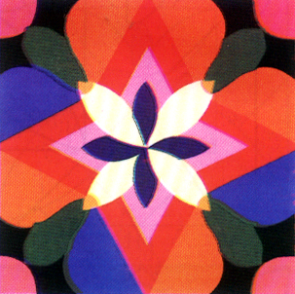
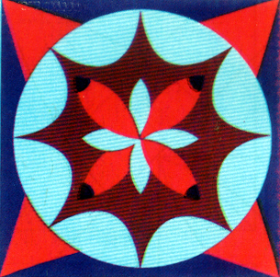
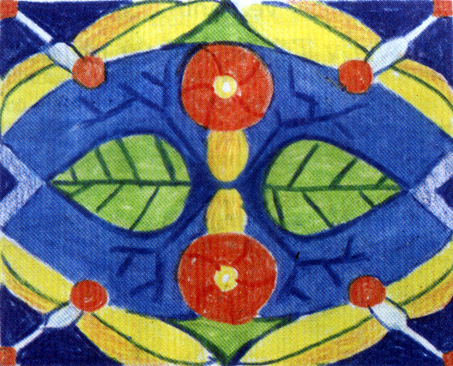
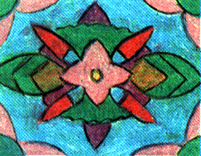

Slide 6
Mĩ thuật – Bài 10: Vẽ trang trí.
Trang trí đối xứng qua trục.
I- Quan sát, nhận xét.
- Họa tiết là những hình hoa, lá, chim, thú, con người.
- Trang trí đối xứng qua 1, 2 hay nhiều trục.
- Trang trí đối xứng tạo cho hình trang trí có vẻ đẹp cân đối, hài hòa, đẹp mắt.
II- Cách vẽ.
Gồm 4 bước : + B1 : Kẻ các trục đối xứng.
+ B2 : Vẽ các mảng chính, phụ.
+ B3 : Vẽ họa tiết phù hợp với các mảng.
+ B4 : Vẽ màu theo ý thích.
III- Thực hành.
- Yêu cầu của bài : Trang trí hình vuông hoặc hình tròn.

